Slide 1
Отечественная война 1812 года
«Предмет истории есть жизнь народов и человечества»
Л. Н. Толстой

Slide 2
ОТЕЧЕСТВЕННАЯ ВОЙНА 1812 года - освободительная война России против наполеоновской агрессии. Это событие оказало большое влияние на последующий ход российской истории и истории стран народов Европы.
Ни к одной из войн император Наполеон не готовился так тщательно, как к походу на Россию, прекрасно отдавая себе отчет в том, что ему предстоит иметь дело с сильным противником. Под ружье он поставил 1 млн. 200 тыс. солдат. Около 650 тыс. составивших так называемую Большую армию были двинуты к русским границам. В русском народе поход французской армии назвали «нашествием двунадесяти языков».
На защиту родной земли от наполеоновской агрессии встал весь российский народ. Поэтому война получила название Отечественной.

Slide 3
Причины войны
Война была вызвана политическими и экономическими противоречиями между Россией и Францией, столкновением их интересов в Германии, Польше, на Ближнем Востоке, стремлением Франции к европейской гегемонии, отказом России поддерживать континентальную блокаду Англии.
Подготовка с обеих сторон началась почти одновременно — примерно с 1810 года. Обе империи за двухлетний период осуществили огромный комплекс мероприятий, чтобы добиться победы в предстоящем военном столкновении: создавались операционные линии, концентрировались к границам войска; проводилась подготовка тыла и велось крепостное строительство, проводился дипломатический зондаж в поисках союзников, резко активизировалась деятельность разведки обеих сторон.

Slide 4
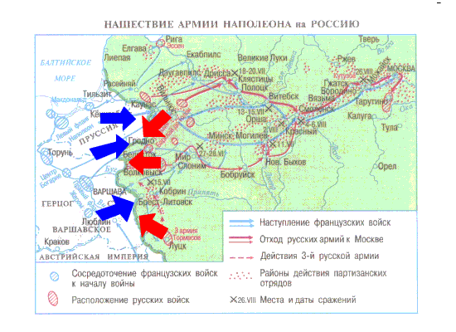
Вторжение в Россию наполеоновских войск
12 июня 1812 года «Великая армия» Наполеона, переправившись через Неман, вторглась в пределы России. Русская армия была разделена на три далеко отстоящие друг от друга группы, которыми командовали М. Б. Барклай де Толли, П. И. Багратион и А. П. Тормасов.
Оперативный замысел Наполеона заключался в быстром маневре своих главных сил против правого крыла 1-й Западной армии и использовании численного превосходства с целью поочередного разгрома в пограничных сражениях частей Барклая и Багратиона. После этих побед он надеялся подписать «на барабане» выгодный мир с Россией.

Slide 5
Император Франции
«Война была настолько его стихией, что, когда он готовил ее или вел, то всегда производил впечатление человека, живущего полной жизнью…»
Е. В. Тарле
Наполеон Бонапарт

Slide 6
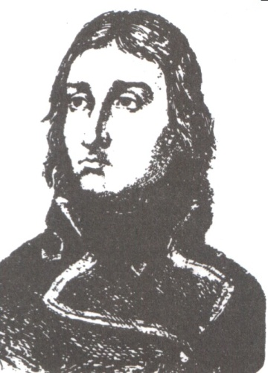
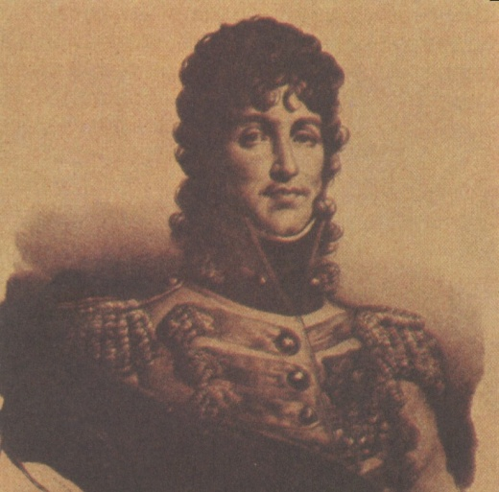
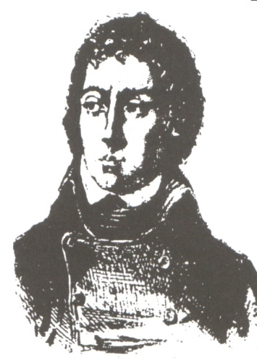
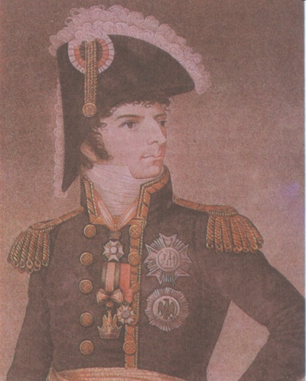
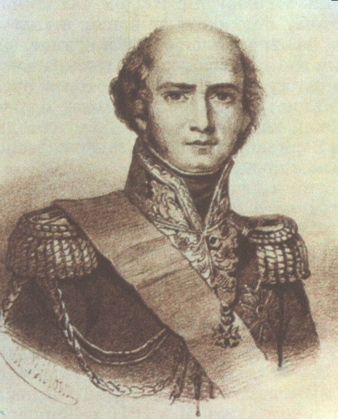
Военачальники французской армии
Ж. Ланн
И. Мюрат
Л.-А. Бертье
Ж.-Б. Бернадотт
Л.-Н. Даву

Slide 7
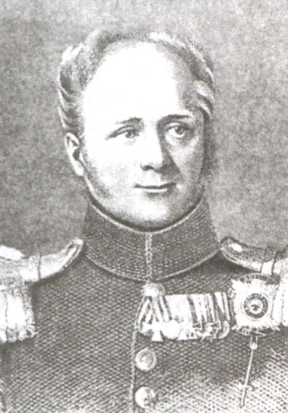
Император России
ПРИКАЗ ПО РУССКОЙ АРМИИ. Вильно, 13 (25) июня 1812 г.
«Из давнего времени примечали мы неприязненные против России поступки французского императора, но всегда кроткими и миролюбивыми способами надеялись отклонить оные. Наконец, видя беспрестанное возобновление явных оскорблений, при всем нашем желании сохранить тишину, принуждены мы были ополчиться и собрать войска наши… Французский император нападением на войска наши при Ковно открыл первый войну. И так, видя его никакими средствами непреклонного к миру, не остается нам ничего иного, как призвав на помощь свидетеля и защитника правды, Всемогущего Творца небес, поставить силы наши противу сил неприятельских. Не нужно мне напоминать вождям, полководцам и воинам нашим о их долге и храбрости. В них издревле течет громкая победами кровь славян. Воины! Вы защищаете веру, отечество, свободу. Я с вами. На начинающего Бог».
Александр I

Slide 8
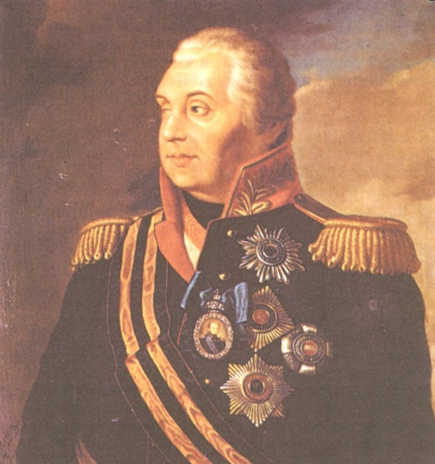
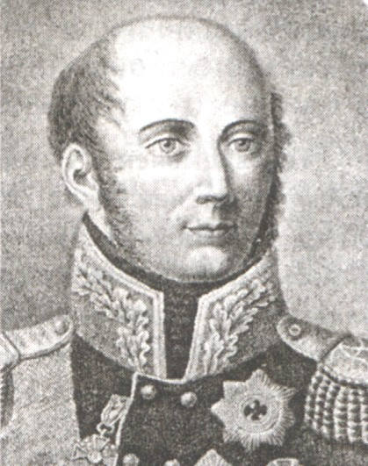
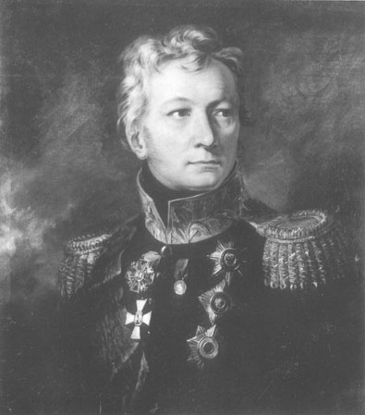
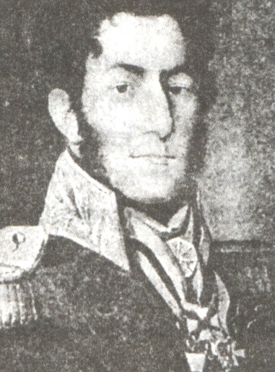
Военачальники русской армии
М. И. Голенищев-Кутузов
М. Б. Барклай де Толли
А. П. Тормасов
П. И. Багратион

Slide 9
Начальный период войны
Суровая реальность военной действительности была такова, что русские армии не могли поодиночке противостоять войскам Наполеона. Ведя упорные арьергардные бои с врагом, русские быстро отступали. Ближайшей целью стало соединение войск Барклая и Багратиона. Соединиться удалось только у Смоленска к 22 июля 1812 года. Командование взял на себя М. Б. Барклай де Толли.
В ответ Наполеон после кратковременного отдыха под Витебском переправил свои основные силы через Днепр и совершил успешный маневр от Красного на Смоленск, но русские, хоть и с трудом, успели парировать наполеоновский удар и даже дали трехдневный бой за этот древний город. Оставление значительной территории и непопулярная отступательная тактика Барклая вызвали неудовольствие против него в высших кругах генералитета и общества. Александр I был вынужден 8 августа назначить единым главнокомандующим М. И. Кутузова.
После срыва первоначального плана Наполеон по свидетельству мемуаристов неоднократно испытывал колебания относительно целесообразности дальнейшего преследования русских армий. Но политическая необходимость решительно закончить дела в России за одну кампанию, логика событий и надежда вот-вот догнать русских заставляла его идти вперед. И после Смоленска он продолжил движение на Москву.
26 августа 1812 года состоялось решающее генеральное сражение Отечественной войны под селом Бородино в 120 км от Москвы.

Slide 10
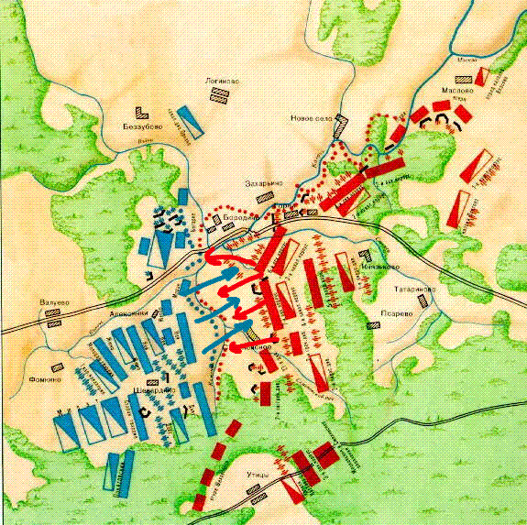
Бородинское сражение
26 августа 1812 года

Slide 11
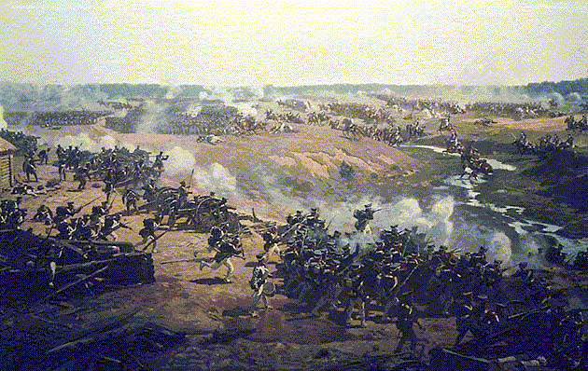
ИЗ ДОНЕСЕНИЯ М. И. КУТУЗОВА АЛЕКСАНДРУ I
О СРАЖЕНИИ ПРИ БОРОДИНО от 27 августа 1812 г.
«…Войска наши, удержав почти все свои места, оставались на оных.
Я, заметя большую убыль и расстройство в батальонах после столь кровопролитного сражения и превосходства сил неприятеля, для соединения армии оттянул войска на высоту, близ Можайска лежащую.
По вернейшим известиям, к нам дошедшим, и по показанию пленных неприятель потерял убитыми ранеными 42 генерала, множество штаб- и обер-офицеров и за 40 тыс. рядовых; с нашей стороны потеря состоит до 25 тыс. человек, в числе коих 13 генералов убитых и раненых.
Сей день пребудет вечным памятником мужества и отличной храбрости российских воинов, где вся пехота, кавалерия и артиллерия дрались отчаянно. Желание всякого было умереть на месте и не уступить неприятелю. Французская армия под предводительством самого Наполеона, будучи в превосходнейших силах, не превозмогла твердость духа российского солдата, жертвовавшего жизнью за свое отечество».

Slide 12
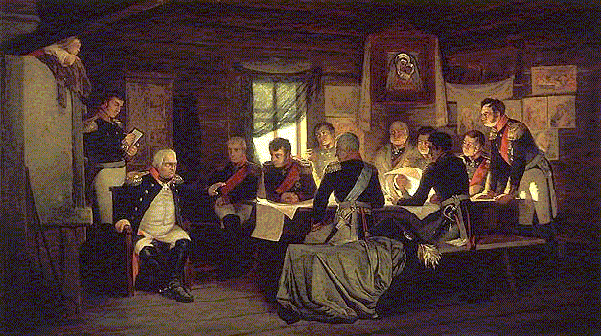
Совет в Филях
Утром 27 августа по приказу главнокомандующего русские войска отошли с Бородинского поля. Армия подошла к Москве, к которой к тому времени осталась примерно четвертая часть жителей.
1 сентября в деревне Фили под Москвой собрался военный совет. Стоял вопрос: дать ли под стенами древней столицы еще одно сражение или отступить без боя? Выслушав все мнения, Кутузов сказал: «Пока будет еще существовать армия и находиться в состоянии противиться неприятелю, до тех пор останется еще надежда с честью окончить войну, но при уничтожении армии не только Москва, но и вся Россия была бы потеряна. Что бы ни случилось, я принимаю на себя ответственность перед государем, Отечеством и армией».
На следующий день русская армия вышла из Москвы, уйдя на юг на Тарутино.

Slide 13
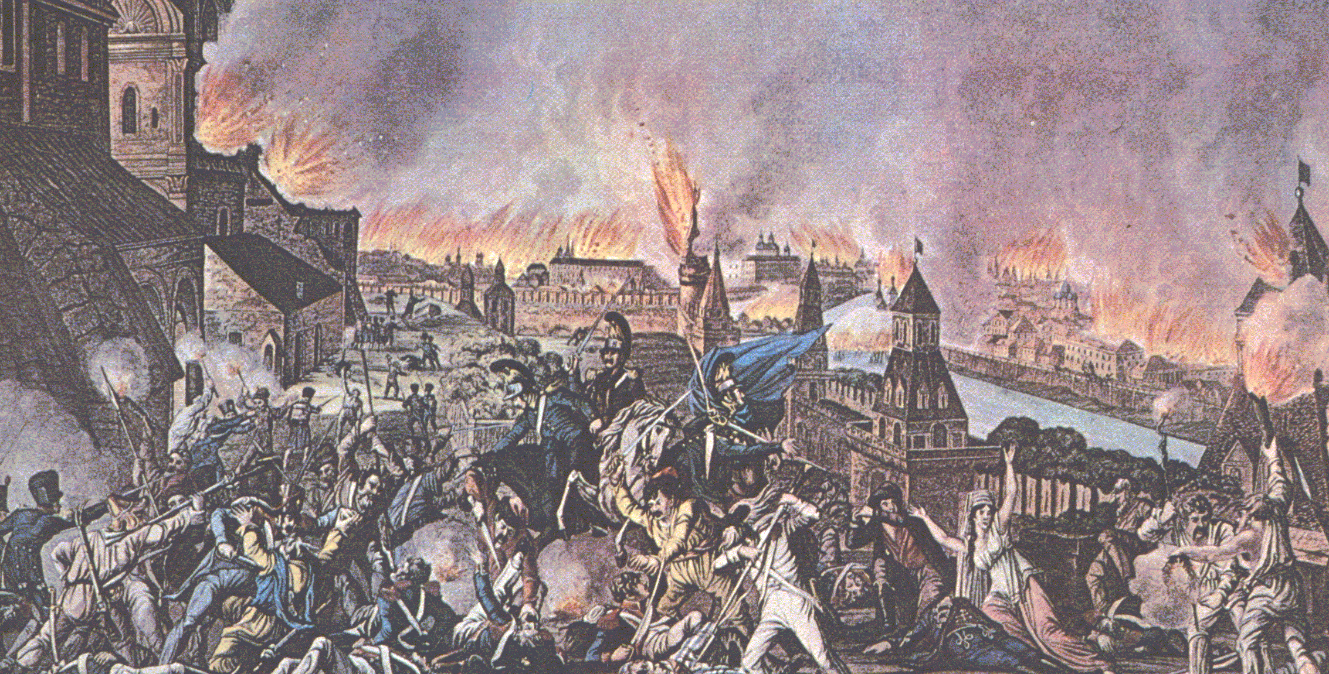
Пожар в Москве
2 сентября в оставленной русскими войсками полупустой Москве произошли страшные события. Всюду орудовали мародеры из «Великой армии» и обыкновенные грабители. Начались страшные пожары, которые в сухую и теплую погоду быстро разрастались. Кольцо пожаров сжималось вокруг Кремля, где остановился Наполеон. Москва горела 6 дней. Погибло три четверти городских построек. Пожар уничтожил и провиантские склады. Французская армия сразу оказалась на грани голода. Наполеон стал обращаться с запросами к Кутузову и Александру I о заключении мира. Кутузов ссылался на отсутствие полномочий, а Александр говорил, что скорее отрастит себе бороду и будет есть картофель с мужиками где-нибудь в Сибири, чем вступит в переговоры с Бонапартом.

Slide 14
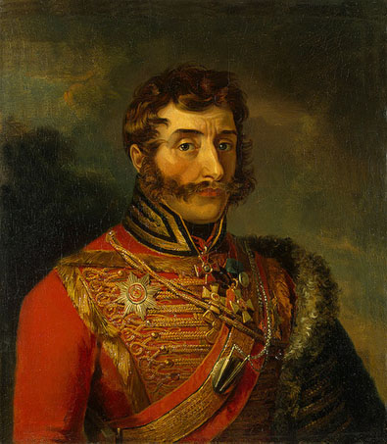
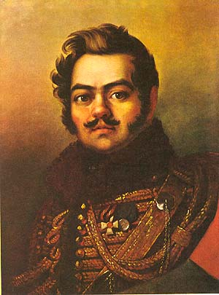
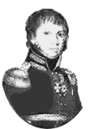

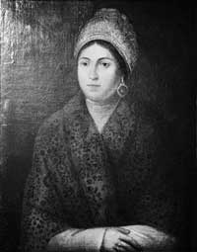
Партизанская война
Еще 6 июля Александр I издал манифест с призывом создавать народное ополчение. Фактически это узаконило партизанскую войну. Отрядами партизан руководили бежавшие из плена солдаты, офицеры, местные помещики, особо авторитетные крестьяне. Партизаны выслеживали и уничтожали отдельные группы неприятельских солдат. Особенно активно партизанские отряды действовали на Смоленской земле и в Подмосковье.
Руководители партизанских отрядов
И. С. Дорохов
Д. В. Давыдов
В. Кожина
А. С. Фигнер
Г. Курин

Slide 15
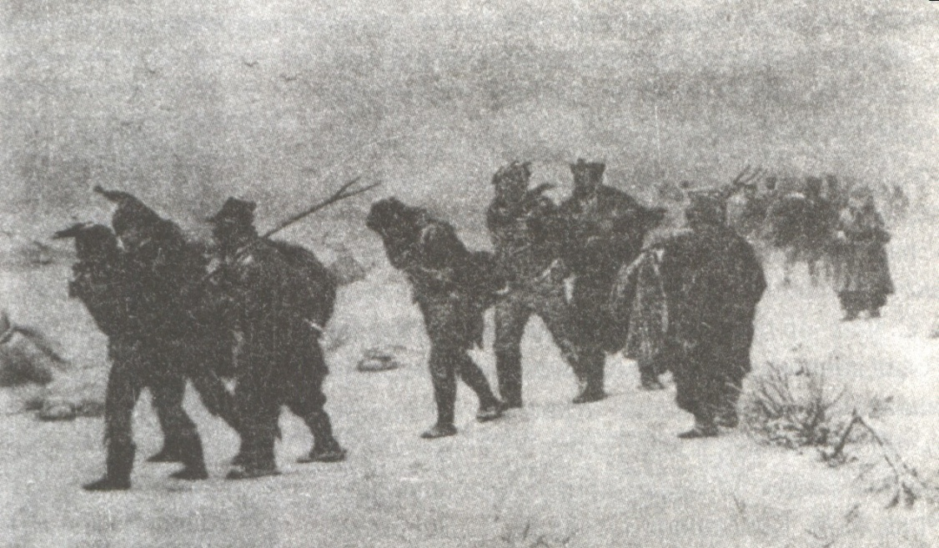
Изгнание армии Наполеона из России
7 октября Наполеон вывел свою армию из Москвы. Перед отходом он велел взорвать Кремль и Новодевичий монастырь. Но москвичам удалось спасти эти сооружения.
Передовые части двух армий встретились у Малоярославца. В упорнейшем сражении Наполеон проиграл и вынужден был идти по старой Смоленской дороге через разграбленные французской армией города и села. Отступавшие французские войска подвергались ударам казаков, летучих кавалерийских отрядов, партизан. С наступлением холодов положение французской армии стало критическим.
Кутузов писал 19 октября: «...Наполеон, не усматривая впереди ничего другого, как продолжение ужасной народной войны, способной в краткое время уничтожить всю его армию, видя в каждом жителе воина, общую непреклонность на все его обольщения, решимость всех сословий грудью стоять за любезное отечество, постигнув, наконец, всю суетность дерзкой его мысли: одним занятием Москвы поколебать Россию, предпринял поспешное отступление вспять. В бегстве своем оставляет он обозы, взрывает ящики со снарядами и покидает сокровища, из храмов Божьих похищенные. Уже Наполеон слышит ропот в рядах своего воинства, уже начались побеги, голод и беспорядки всякого рода.
Воины! Потщимся выполнить сие, и Россия будет нами довольна и прочный мир водворится в неизмеримых ее пределах».

Slide 16
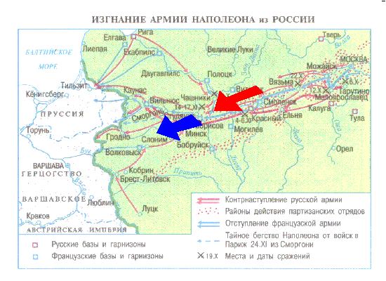
Катастрофа наполеоновской армии на Березине
Огромные потери французская армия понесла при переправе у реки Березины 14-16 ноября. С юга наперерез Наполеону шла армия под командованием Чичагова. С севера выдвигался корпус Витгенштейна. Они должны были соединиться у переправы через реку Березину и отрезать неприятелю отступление. Однако Наполеону удалось ускользнуть, хотя его армия на переправе понесла страшные потери. Французский император потерял там все обозы, большую часть отставших, всю кавалерию и артиллерию. Его армия как боевая сила перестала существовать.
Наполеон бросил остатки своей армии, передав командование Мюрату, и вернулся в Париж. В середине декабря жалкие остатки «Великой армии» перешли обратно через Неман. Преследовавшая Наполеона русская армия тоже понесла большие потери. 25 декабря был издан царский манифест об изъявлении русскому народу благодарности за избавление Отечества от неприятельского нашествия.

Slide 17
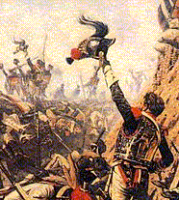
Историческое значение победы в Отечественной войне 1812г.
Наполеоновское нашествие было огромным несчастьем для России . В прах и пепел были обращены многие города . В огне московского пожара навсегда исчезли драгоценные реликвии прошлого. Громадный урон понесли промышленность и сельское хозяйство.
Но общая беда сближает людей . В борьбе с врагом тесно сплотились население центральных губерний, составляющее ядро Русской нации . Земли принимали беженцев и раненых, отправляли ратников, продовольствие и вооружение, жили в те дни одной жизнью , одним делом. Это значительно ускорило сложный и длительный процесс консолидации русской нации. Теснее сблизились с русским народом другие народы России. Жертвенная роль, выпавшая на долю Москвы в драматических событиях 1812 г. , ещё более возвысило её значение как духовного центра России.
В самом названии Отечественной войны подчеркивается её общественный , народный характер. В борьбе с иностранными захватчиками Россия отстояла свою независимость и территориальную целостность.

Slide 18
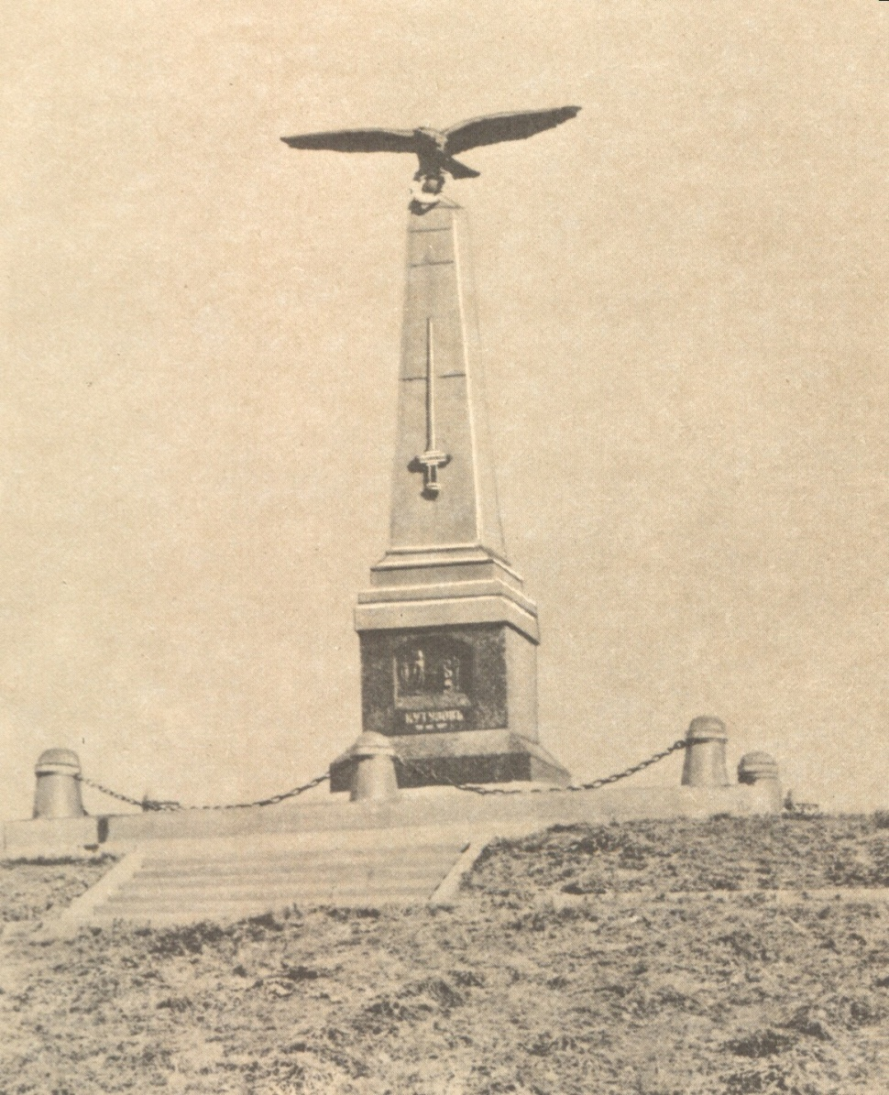
События Отечественной войны 1812 года произвели сильное впечатление на современников. «Гроза двенадцатого года» способствовала созданию многих выдающихся произведений искусства. Одним из самых известных является стихотворение «Бородино» М. Ю. Лермонтова, ставшее народной песней. О войне 1812 года написаны театральные пьесы, водевили, а в последующее время снято немало фильмов. Отечественная война 1812 года является одной из самых ярких и героических страниц нашей истории.
Памятник фельдмаршалу М. И. Кутузову на командном пункте в дер. Горки

Slide 19
Исторический путь таит в себе зигзаги и тупики. Поэтому важно иметь твердые ориентиры, главный из которых – чувство Родины. Родине плохо – не может быть хорошо тебе. Так мыслили русские в 1812 году, и столетия спустя – в 1941 году, в дни гитлеровского нашествия. Россия – феникс, сжигали ее, топтали, но она возрождалась из пепла, руин и пожарищ для новой жизни, могучая и прекрасная. Да будет так всегда!..

